Slide 1
تقرير عن العناية بالأسنان
إسم الطالب : .................
الصف : ..............

Slide 2
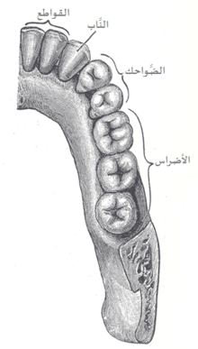
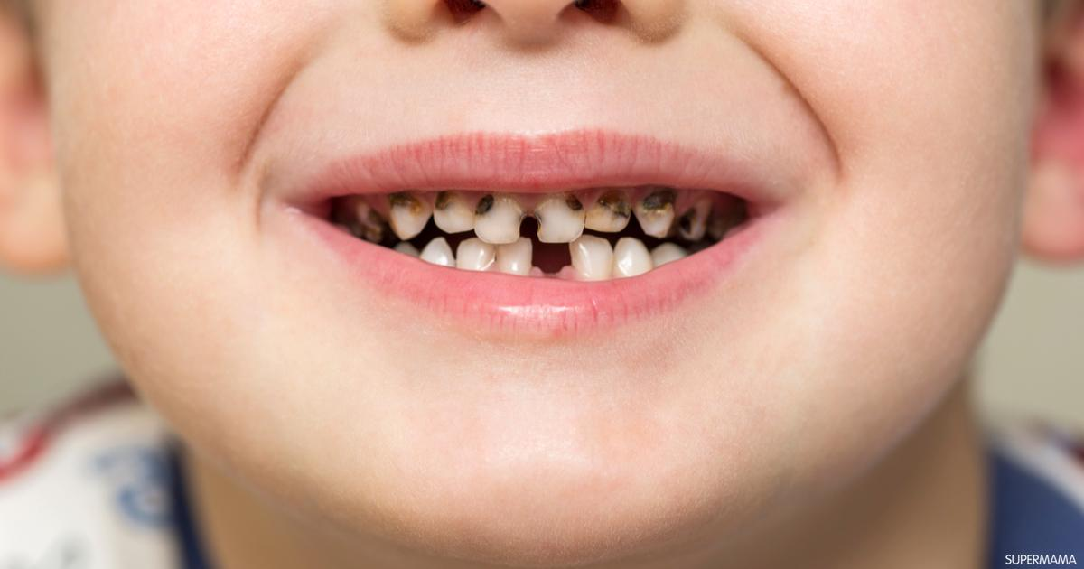
العناية بالاسنان
يحتوي الفم على انواع مختلفة من الاسنان وكل نوع يؤدي وظيفه معينة.
القواطع : تكون في مقدمة الفم وتقطع الطعام الى اجزاء.
الأنياب : تمسك الطعام وتمزقه بواسطة رأس مستدير.
الضواحك : تسحق الطعام سحقا خشنا وهي اصغر من الطواحن.
الأضراس(الطواحن) : تكون في الجانب الخلفي من الفم ولها حافة مفلطحة
تطحن الطعام تماما.
تسوس الأسنان
هو تآكل في بنية السن ويعمل على اضعاف السن وقد يصل الى مراحل يسبب فيها
ألم شديد وقد يؤدي الى تفتت السن.

Slide 3
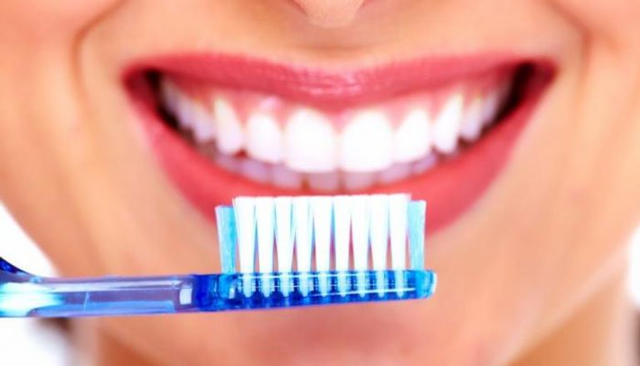
العناية بالأسنان
حماية الأسنان
من أجل حماية الاسنان يجب مراعاة قواعد يومية :
1- تنظيف الأسنان مرتين يوميا.
2- عدم المبالغة في تنظيف الأسنان.
3- استخدام الفرشاة والخيط.
4- الابتعاد عن المشروبات الغازية.
5- مراجعة طبيب الأسنان.

